Slide 1
ДЖАННИ РОДАРИ
Муниципальное автономное общеобразовательное учреждение
средняя общеобразовательная школа № 59 г. Тюмени
Конкурс «Самый читающий класс» в рамках проекта «Год чтения»
Тюмень, 2010 год

Slide 2
Стихи и сказки

Slide 3
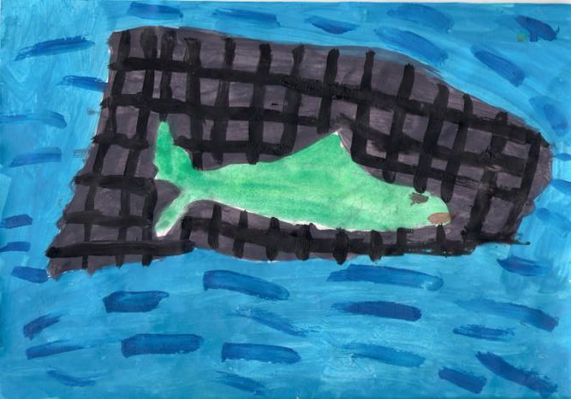
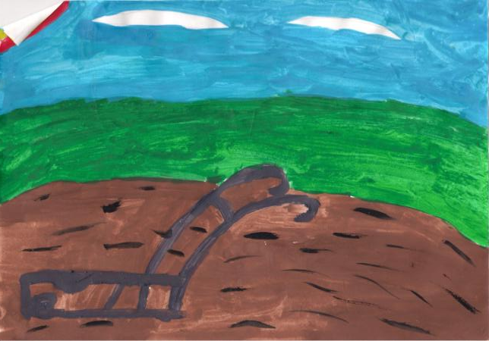
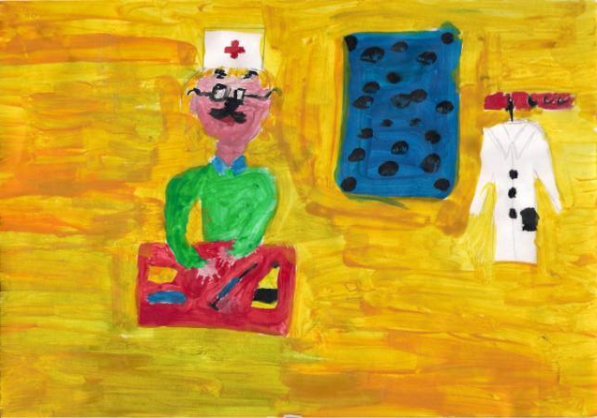
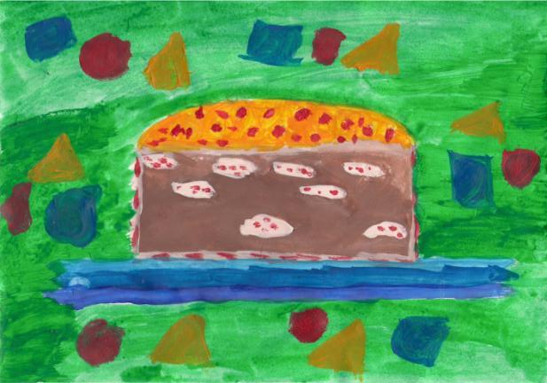
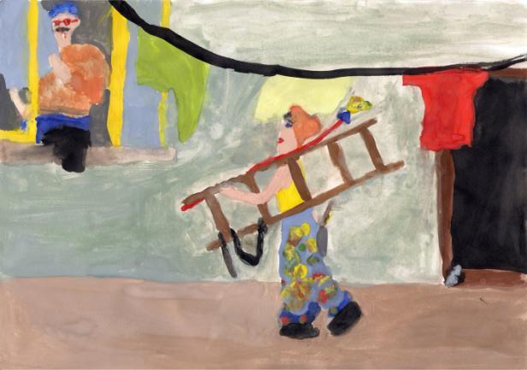
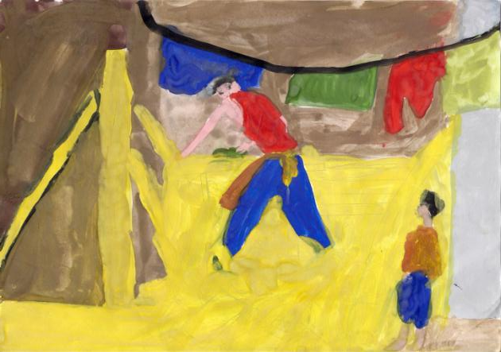
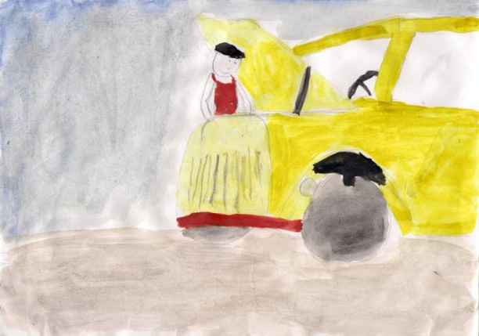
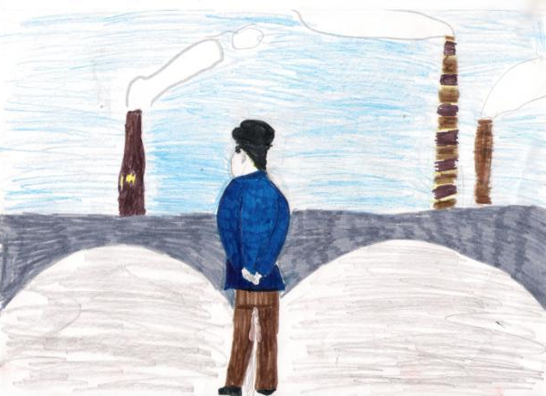
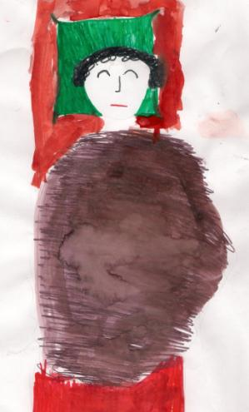
«Чем пахнут ремёсла?»
Рисунок Ани Пандо,9 лет
Рисунок Фатьяновой Даши, 9 лет
Рисунок Фатьяновой Даши, 9 лет
Рисунок Фатьяновой Даши, 9 лет
Рисунок Пандо Ани, 9 лет
Рисунок Ани Пандо,9 лет
Рисунок Хроменковой Полины, 9 лет
Рисунок Фатьяновой Даши, 9 лет
Рисунок Гаевой Насти, 10 лет
Рисунок Гаевой Насти, 10 лет

Slide 4
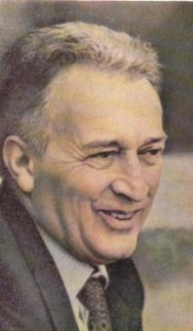
В 1970 году Джанни Родари удостоен почетной международной награды – медали Ганса Кристиана Андерсена.
Джанни Родари умер от тяжёлой болезни 14 апреля 1980 г. в Риме на 60-м году жизни.

Slide 5
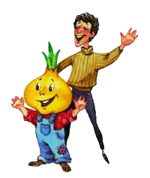
«Как это здорово знать, что книга... печатается не для того, чтобы лежать где-то в пыли на витрине или в шкафу, а для того, чтобы ее с отличным аппетитом проглотили, съели, переварили сотни тысяч ребят». ДЖАННИ РОДАРИ

Slide 6
СПАСИБО
ЗА
ВНИМАНИЕ!

Slide 7
Ссылки
http://bk-detstvo.narod.ru/rodari.html
http://www.teremok.in/images/D_Rodari.jpg
http://www.giannirodari.it/immagini/fratelli_piccoli.jpg
http://www.bibliogid.ru/images/docs/i_rodari_1.jpg
http://oneweektoday.files.wordpress.com/2010/04/595152-pinocchio2_large.jpg?w=300&h=458
http://www.kmrz.ru/catimg/36/364219.jpg
http://www.bookvoed.ru/view_images.php?code=275306&tip=2
http://www.libfl.ru/about/dept/children_centre/portraits/img/rodari/image019.jpg
http://www.ruslania.com/pictures/big/9785813806629.jpg
http://lib.rus.ec/i/5/149205/cover.jpg
http://jili-bili.ru/files/knigi/big/chipol.jpg
http://www.bookvoed.ru/view_images.php?code=246252&tip=1
http://www.kmrz.ru/catimg/36/368051.jpg
http://www.slideboom.com/presentations/159518/Кроссворд-по-сказке-Джанни-Родари-Приключения-Чиполлино
http://aorta.org.ua/mp3/showmp3/?n=2191805 песня Чиполлино
http://www.ljplus.ru/img/d/a/dasha_boo/_Foto-knizhek-025.jpg
http://s-marshak.ru/books/r/r11/r11_01.jpg
http://s-marshak.ru/books/r/r16/r16_01.jpg
http://alexgetti.narod.ru/imge004.jpg
http://s-marshak.ru/books/r/r12/r12_01.jpg
http://www.rexbooks.ucoz.ru/_ph/242/2/427726118.jpg
http://www.rustoys.ru/voda.php?im=sun4una_2380974884bbaba0d55472.jpg
http://www.nachalka.com/photo/d/62706-6/sinor+pomidor.GIF
http://bk-detstvo.narod.ru/images/rodari_rediska.gif
http://www.nachalka.com/photo/d/62736-3/graf+vishenka.jpg
http://www.nachalka.com/photo/d/62738-3/prints+limon.jpg
http://www.russiandvd.com/store/assets/product_images/imgs/front/39410.jpg
http://ru.wikipedia.org/wiki/Файл:Aksenchuk-Malchik-r.jpg
http://www.realmusic.ru/songs/701790/
http://www.kino-teatr.ru/kino/movie/sov/

